Slide 1
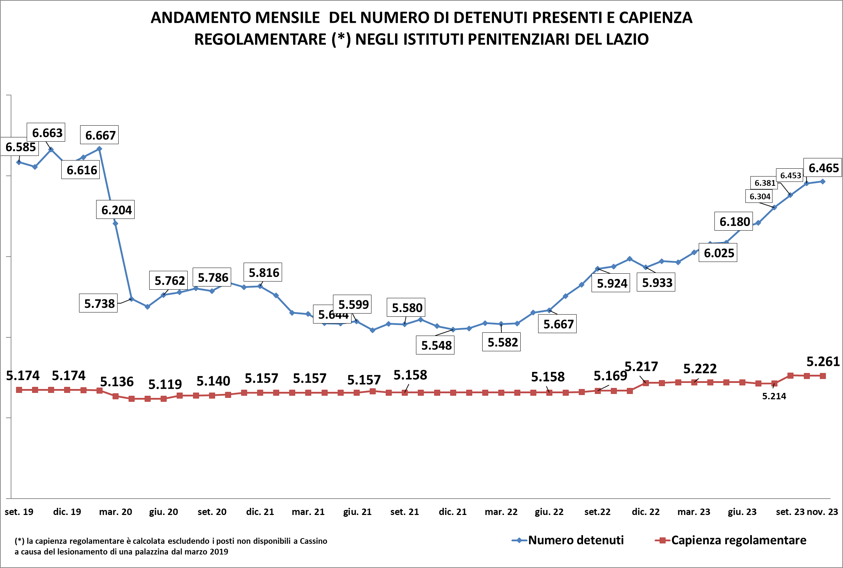
Fonte: elaborazioni di dati Dipartimento Amministrazione Penitenziaria (DAP)

Slide 2
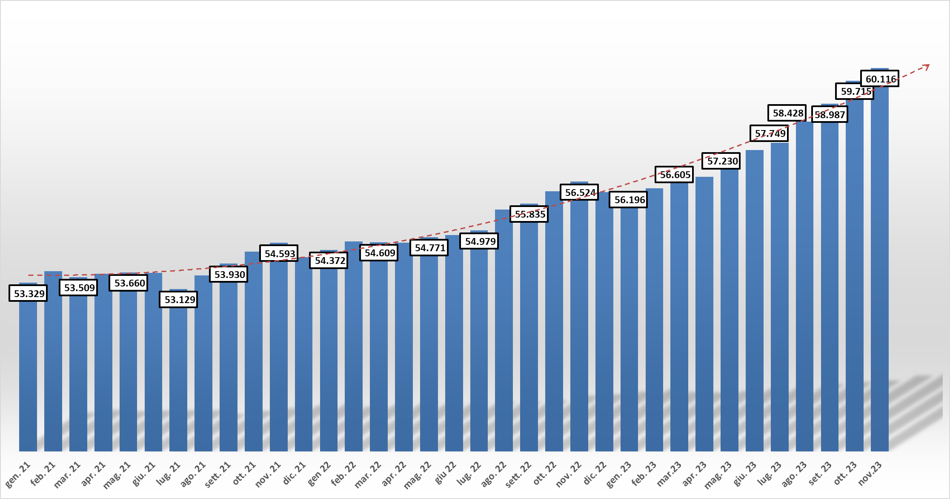
Numero di persone detenute negli Istituti penitenziari in Italia
Gen.2021- Nov.2023
Fonte: elaborazioni di dati DAP

Slide 3
Dettaglio dei detenuti presenti negli istituti penitenziari del Lazio al 31/11/2023
Istituto | Tipo istituto | Capienza Regolamentare | POSTI effettivamente disponili (*) | Detenuti presenti al 31 novembre 2023 |  | di cui stranieri
 |  |  |  | Totale | Donne
CASSINO | CC | 203 | 130 | 200 |  | 63
FROSINONE "G. PAGLIEI" | CC | 563 | 539 | 554 |  | 193
PALIANO- | CR | 156 | 153 | 55 | 3 | 3
LATINA | CC | 77 | 76 | 129 | 37 | 43
RIETI "N.C." | CC | 295 | 289 | 406 |  | 233
CIVITAVECCHIA "G. PASSERINI" | CR | 144 | 144 | 71 |  | 20
CIVITAVECCHIA "N.C." | CC | 357 | 311 | 502 | 28 | 239
ROMA "G. STEFANINI" REBIBBIA FEMMINILE | CCF | 272 | 265 | 358 | 358 | 144
ROMA "R. CINOTTI" REBIBBIA N.C.1 | CC | 1.170 | 1.067 | 1.511 |  | 471
ROMA "REBIBBIA TERZA CASA" | CC | 172 | 132 | 85 |  | 14
ROMA "REBIBBIA" | CR | 445 | 317 | 295 |  | 41
ROMA "REGINA COELI" | CC | 628 | 628 | 1038 |  | 525
VELLETRI - | CC | 412 | 412 | 620 |  | 203
VITERBO "N.C." | CC | 440 | 405 | 641 |  | 231
TOTALE |  | 5.261 | 4.795 | 6.465 | 426 | 2.423
(*) i posti effettivamente disponibili degli istituti del Lazio sono calcolati in base all’ultimo aggiornamento disponibile delle schede di trasparenza degli istituti consultabili sul sito del Ministero della Giustizia
Fonte: elaborazioni di dati DAP

Slide 4
Tasso di affollamento negli istituti penitenziari del Lazio e in Italia calcolato sul totale dei posti effettivamente disponibili al 31 novembre 2023
(*) i posti effettivamente disponibili degli istituti del Lazio sono calcolati in base all’ultimo aggiornamento disponibile delle schede di trasparenza degli istituti consultabili sul sito del Ministero della Giustizia
Fonte: elaborazioni di dati DAP

Slide 5
Detenuti per Nazionalità In Italia e nel Lazio al 30 novembre 2023
Fonte: elaborazioni di dati DAP

Slide 6
Detenuti per Genere in Italia e nel Lazio al 30 novembre 2023
Fonte: elaborazioni di dati DAP

